Slide 1
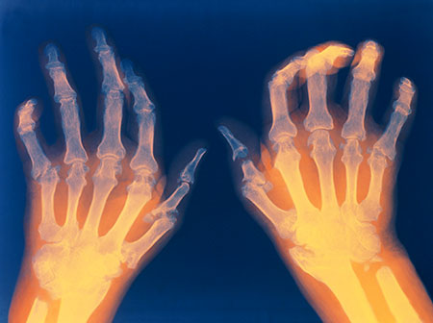
Revmatoidní artritída

Slide 2
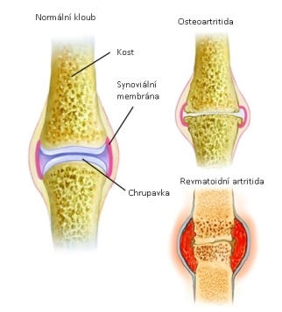
Revmatoidní artritída
chronická destruktivní zánětlivá choroba, charakterizovaná hyperplazií synoviální tkáně a infiltrací kloubního prostředí zánětlivými buňkami, postupně dochází k poškození kloubní chrupavky, kostním erozím a deformitám

Slide 4
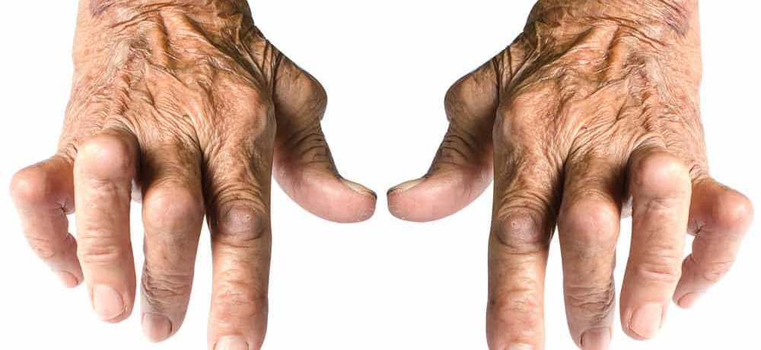
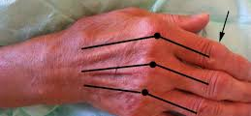
klinicky se projevuje jako chronická symetrická polyartritida s variabilní přítomností mimokloubních příznaků
obvykle plíživý začátek (artritida se vyvíjí během týdnů až měsíců), výjimečně akutně či perakutně během několika dní
může začít v jakémkoli věku, častěji jsou postiženy ženy (2-3x)
prevalence 1%

Slide 5
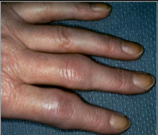
Příznaky: kloubní postižení:
bolesti a ranní ztuhlost postižených kloubů,
klouby jsou zduřelé a teplejší, kůže nad kloubem nebývá barevně změněna,
postiženy mohou být téměř všechny klouby kromě distálních interfalangeálních
na rukou se objevují vřetenovitá zduření proximálních interfalangeálních kloubů a atrofie interoseálních svalů

Slide 6
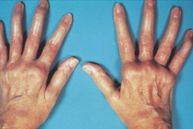
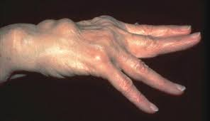
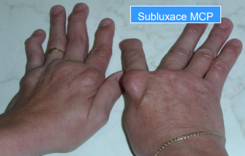
Klinická manifestace – chronická

Slide 7
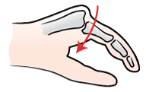
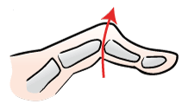
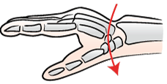
Deformity ruky

Slide 8
Postižení přední části nohy u RA

Slide 9
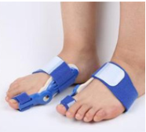
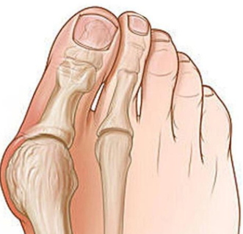
Hallux valgus
1) Konzervativní terapie
užívání meziprstních korektorů a ortopedických vložek do bot
fyzioterapie je nejdůležitěji složkou konzervativní terapie
2) Operace
slouží k odstranění deformity a proto je potřeba téměř vždy provést osteotomii (protnutí kosti). Nejčastěji se protíná první nártní kost v přednoží a její správná pozice se zajišťuje vždy šrouby anebo skobkami.

Slide 10
Noha pacienta s RA (hallux vagus a kladivkové prsty

Slide 11
Postižení střední části nohy u RA

Slide 12
Mimokloubní postižení
revmatoidní uzly (nejčastěji v podkoží např. nad olekranonem)
osteoporóza
postižení kůže (hladká, atrofická kůže na prstech, chladná akra s hyperhidrózou, palmární erytém)
plicní postižení (revmatoidní uzly, fibrotické změny intersticia)
kardiální projevy (perikarditida, myokarditida)
oční postižení (suchá keratokonjunktivitida u 10-35% pacientů)
vaskulitida, neuropatie

Slide 13
Revmatoidní uzly

Slide 14
Plicní postižení

Slide 15
Kardiální manifestace
perikard -zpravidla asymptomatická,dobrá reakce na NSA a glukokortikoidy
endokard- chlopenní vady: 30%, hemodynamicky nevýzn.
myokard- nespecif. myokarditida, asymptomatická,dif. fibrózní změny, granulopmatózní změny- revmat. uzly

Slide 16
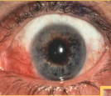
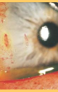
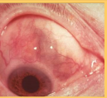
Oční komplikace RA
Suchá keratokonjunktivitida (SjS)
Episkleritida (nodulární / difuzní)
Skleritida
Sekundární postižení oka se vztahem k léčbě
- kortikoidy: katarakta, glaukom
- antimalarika: keratopatie, retinopatie

Slide 17
DIAGNOSTIKA RA
laboratorní nález: zvýšení CRP i FW, hypergamaglobulinémie
autoprotilátky : - proti Fc fragmentu imunoglobulinů- revmatoidní faktor RF (20% pacientů má RF negativní- tzv. seronegativní RA) - proti cyklickému citrulinovému peptidu filagrinu (anti CCP)
RTG (snímek rukou, zápěstí, nohou): periartikulární poróza, marginální eroze, v pozdních stádiích kloubní deformity až ankylóza

Slide 18
marker RA: anti-CCP (ACPA)
Protilátka proti cyklickému citrulinovanému peptidu
(citrulinace argininu v průběhu apoptózy)
Význam:
1. vysoká specificita (predikuje vývoj RA v budoucnosti)
2. časná přítomnost (nediferencovanou artritidu klasifikuje jako revmatoidní)
3. predikuje vývoj RA v budoucnosti (Predikuje těžký průběh onemocnění u časných forem)

Slide 19
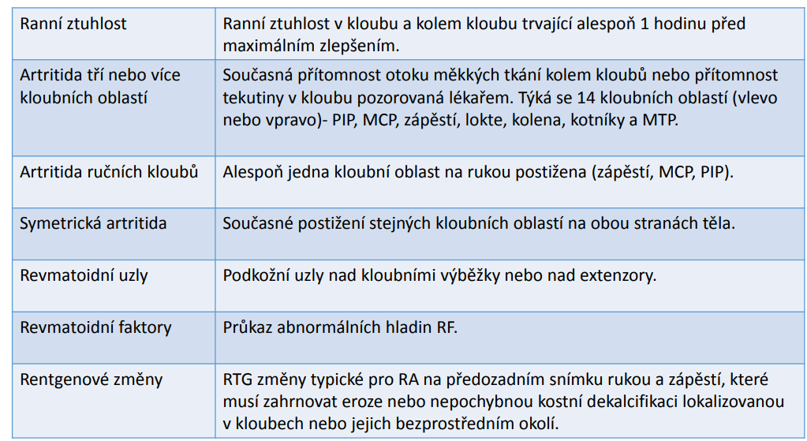
Diagnostická kritéria RA podle Americké revmatologické asociace z roku 1988 (4 z 7 kritérii)

Slide 21
Cíle terapie RA
Dosáhnout remise (klinické, humorální, rtg)
Vymizení / pokles klinické aktivity tj. zmírnit symptomy vč: bolesti, otoku, ztuhlosti, únavy
Zabránit rtg progresi (destrukci kloubu, deformitám),
Zabránit ztrátě funkce, disabilitě, a předčasnému úmrtí
Zachovat kvalitu života

Slide 22
REVMATOIDNÍ ARTRITIDA
Léčba: komplexní, zahrnuje:
Léky modifikující průběh choroby (Disesae modifying drugs-DMD) –
- antimalarika (chlorochin, hydrochlorochin)
- sulfasalazin
- metotrexát (dnes nejužívanější)
- méně často u těžších forem azathioprin, cyklofosfamid, cyklosporin, leflunomid
Léčbu DMD je třeba začít včas před vznikem ireverzibilních RTG změn, po celou dobu trvání choroby, nejčastější kombinace metotrexát + sulfasalazin + hydrochlorochin, metotrexát + leflunomid

Slide 23
Léčba
Biologická léčba
- v současné době je nejúčinnější léčbou RA
- je indikována k léčbě aktivní revmatoidní artritidy nereagující na předchozí podání chorobu modifikující léků včetně metotrexátu
- základem je anti TNF léčba (TNF (tumor nekrotizující faktor) uplatňuje se v patogenezi RA, je klíčovým faktorem zánětlivé odpovědi)
monoklonální protilátka proti TNF-alfa (INFLIXIMAB, ADALIMUMAB)
- NÚ anti TNF léčby - zvýšená náchylnost k TBC, před nasazením nutné vyloučit latentní TBC
- vyšší riziko lymfomů, demyelinizačních poruch a cytopenií

Slide 24
Terapie
Glukokortikoidy - v období akutních projevů na přemostění období do nástupu účinku DMD - prednison p.o., metylprednisolon i.v.
Nesteroidní antirevmatika (diclofenac, ibuprofen, meloxikam, nimesulid..),
fyzikální terapie a rehabilitace

